Slide 1








Implementación
Profilaxis Pre-Exposición en República Dominicana
Robert Paulino-Ramirez, MD, HIVS, DTM&H
Aneska Mariño, MD
Mayra Rodriguez-Lauzurique, MSc

Slide 2
ANTECEDENTES

Slide 3
PrEP en RD (1)
Para el 2016 ningun estudio estandarizado evaluando el impacto del uso de PrEP
Algunas experiencias a nivel privado de uso de PrEP
En 2016 se realizó un estudio evaluando la factibilidad e intención de uso de HSH y Trans que acudian a 4 Unidades de Atención Primaria para VIH.
  40% expresaron interés en usar PrEP
  No se reportó ningun estigma negativo sobre el uso de PrEP relacionado a los lugares donde acudian para sus servicios.
Gonzalez, J….; Rodriguez, M; Paulino-Ramirez, R. JIAS, 2017
Notes:
En las anecdotas algunas personas refirieron que habian comprado PrEP y lo utilizaron de manera privada sin el seguimiento de un experto.

Slide 4
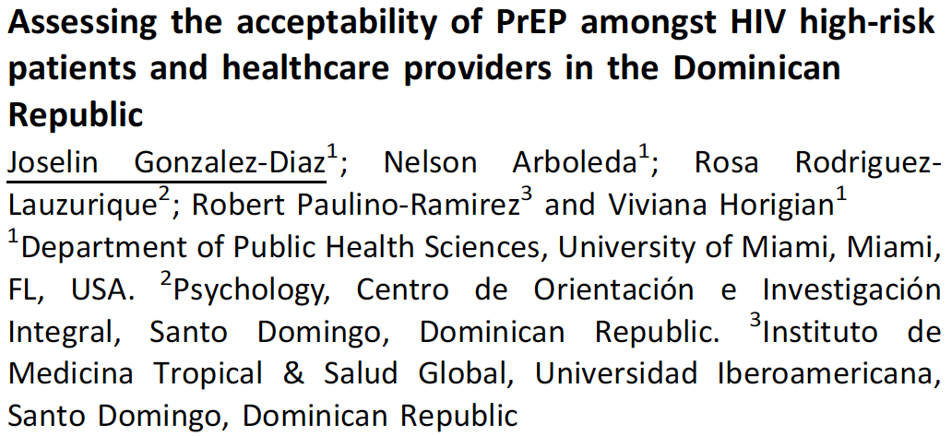
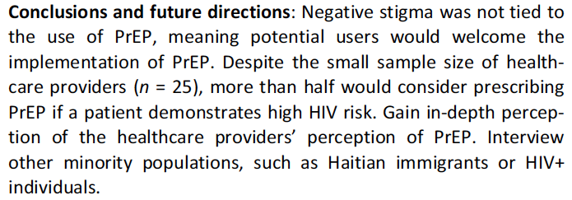

PrEP en RD (2)

Slide 5
¿COMO EMPEZAMOS?

Slide 6


Una iniciativa, Un País
Notes:
Esto no pudo ser posible sin el involucramiento del Gobierno dominicano, la academia y la sociedad civil.
COIN recibe financiemiento del CDC y tiene un acuerdo de colaboracion con la Universidad Iberoamericana.

Slide 7
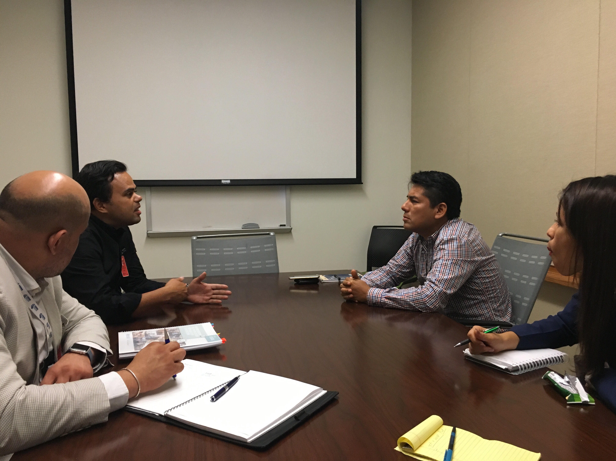
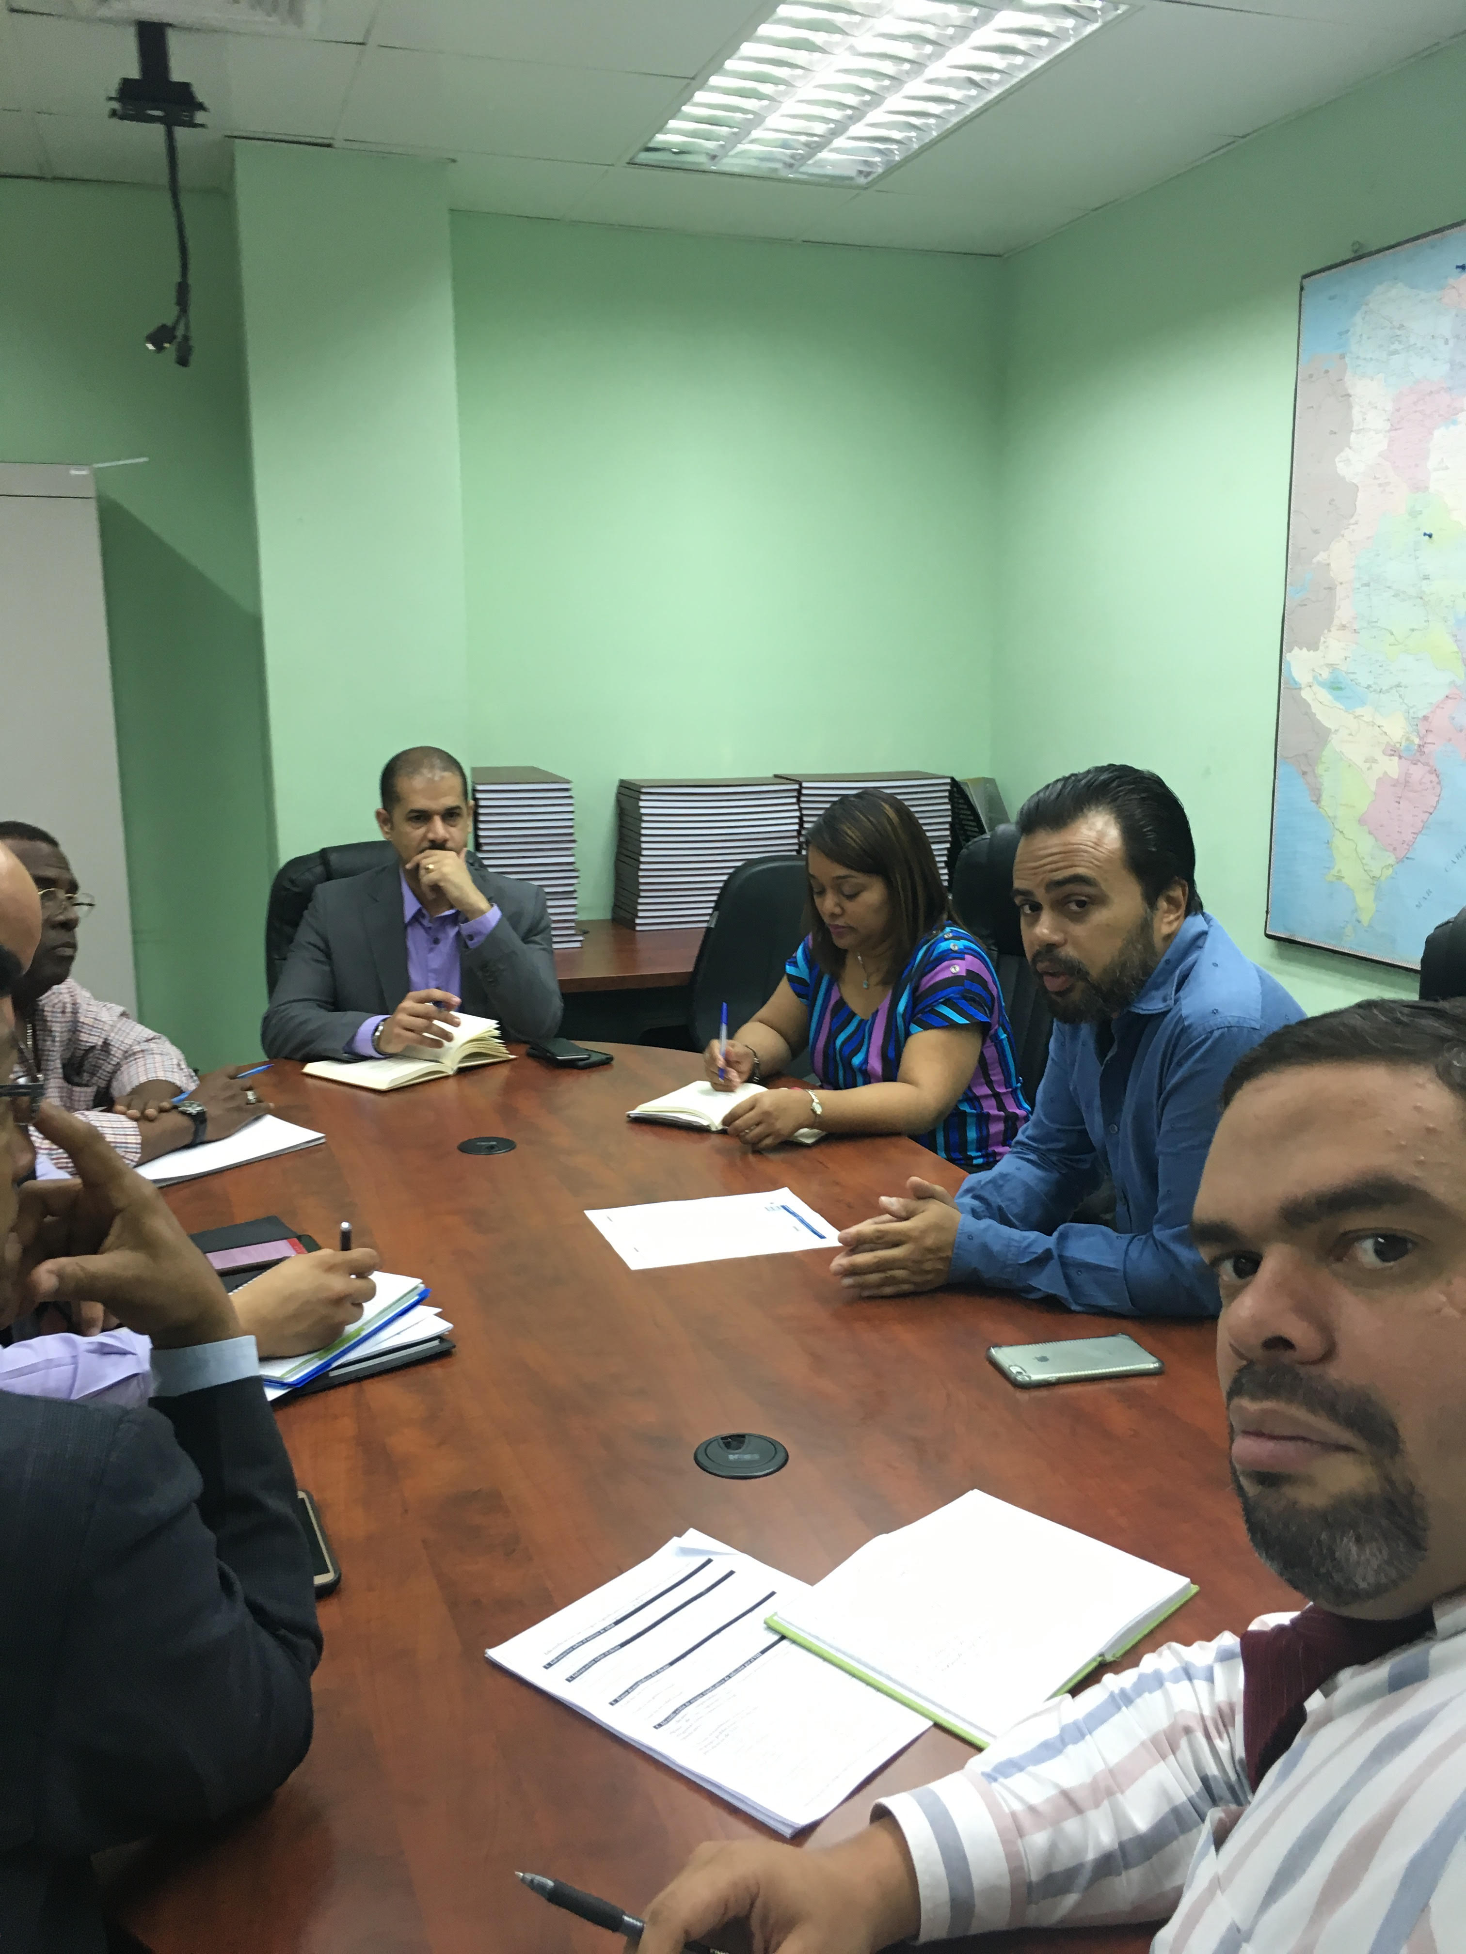
Mesa técnica de seguimiento en implementación de PrEP

Slide 8
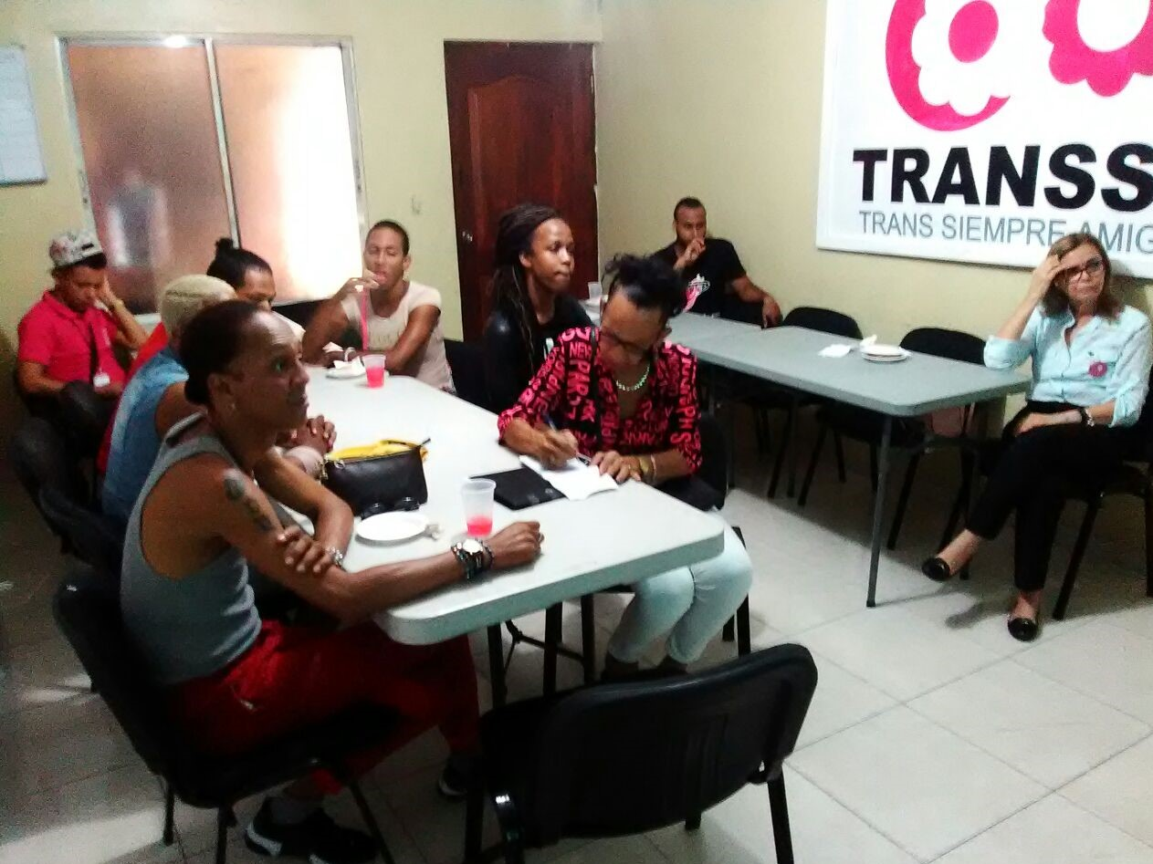
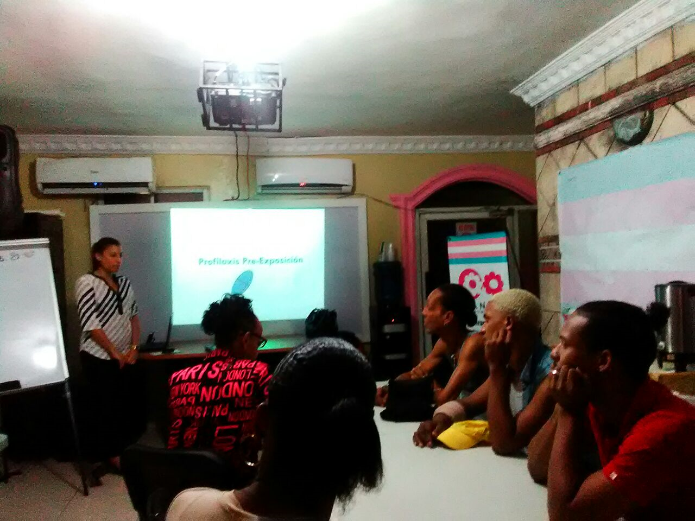
Intercambio con la Sociedad Civil

Slide 9
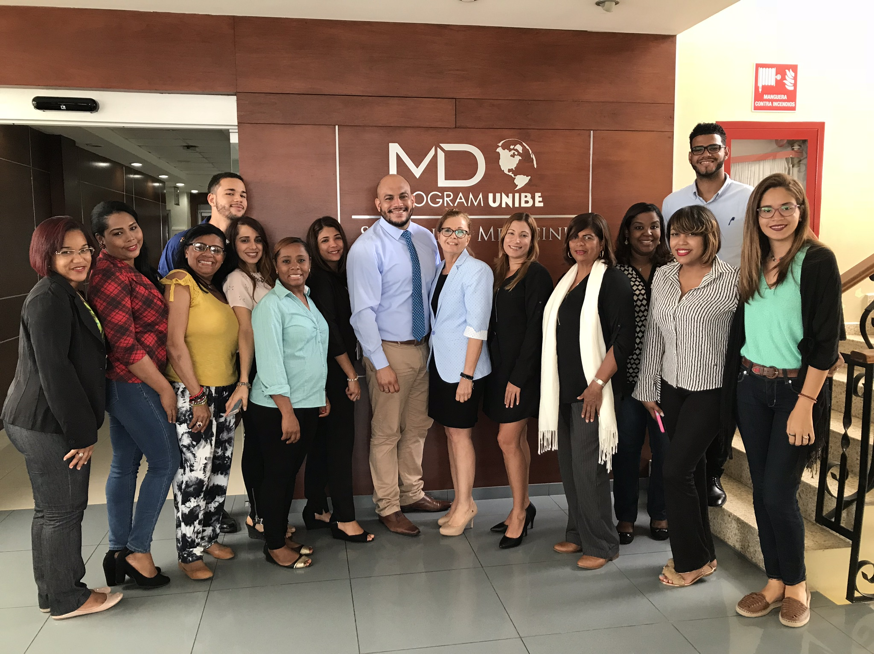


Entrenamiento del Personal de PrEP

Slide 10

Guía de PrEP
Primer borrador de la guia de implementación de PrEP en RD
Elaborada en conjunto con el MSP y la Universidad Iberamericana

Slide 11
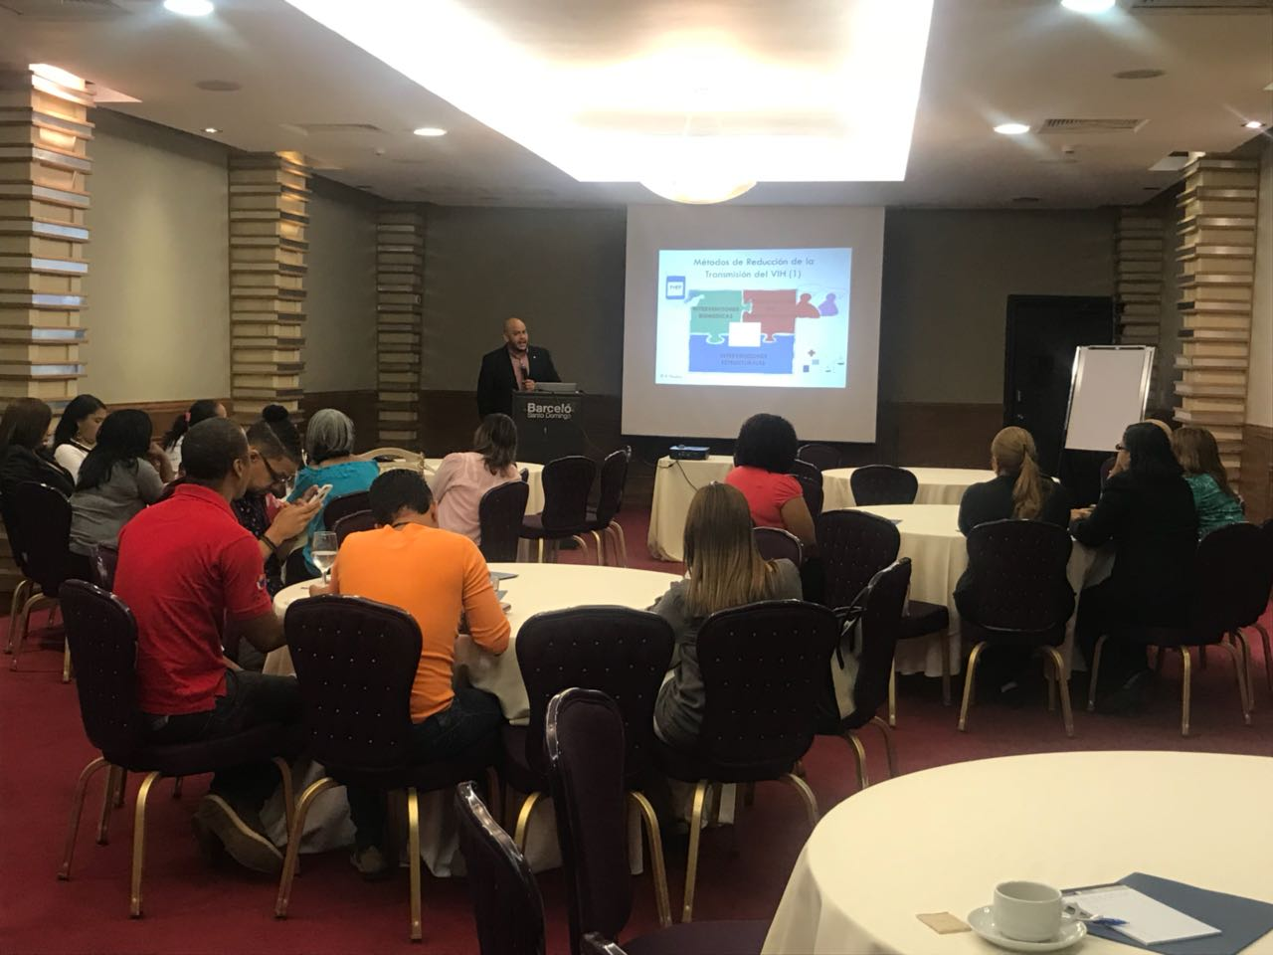
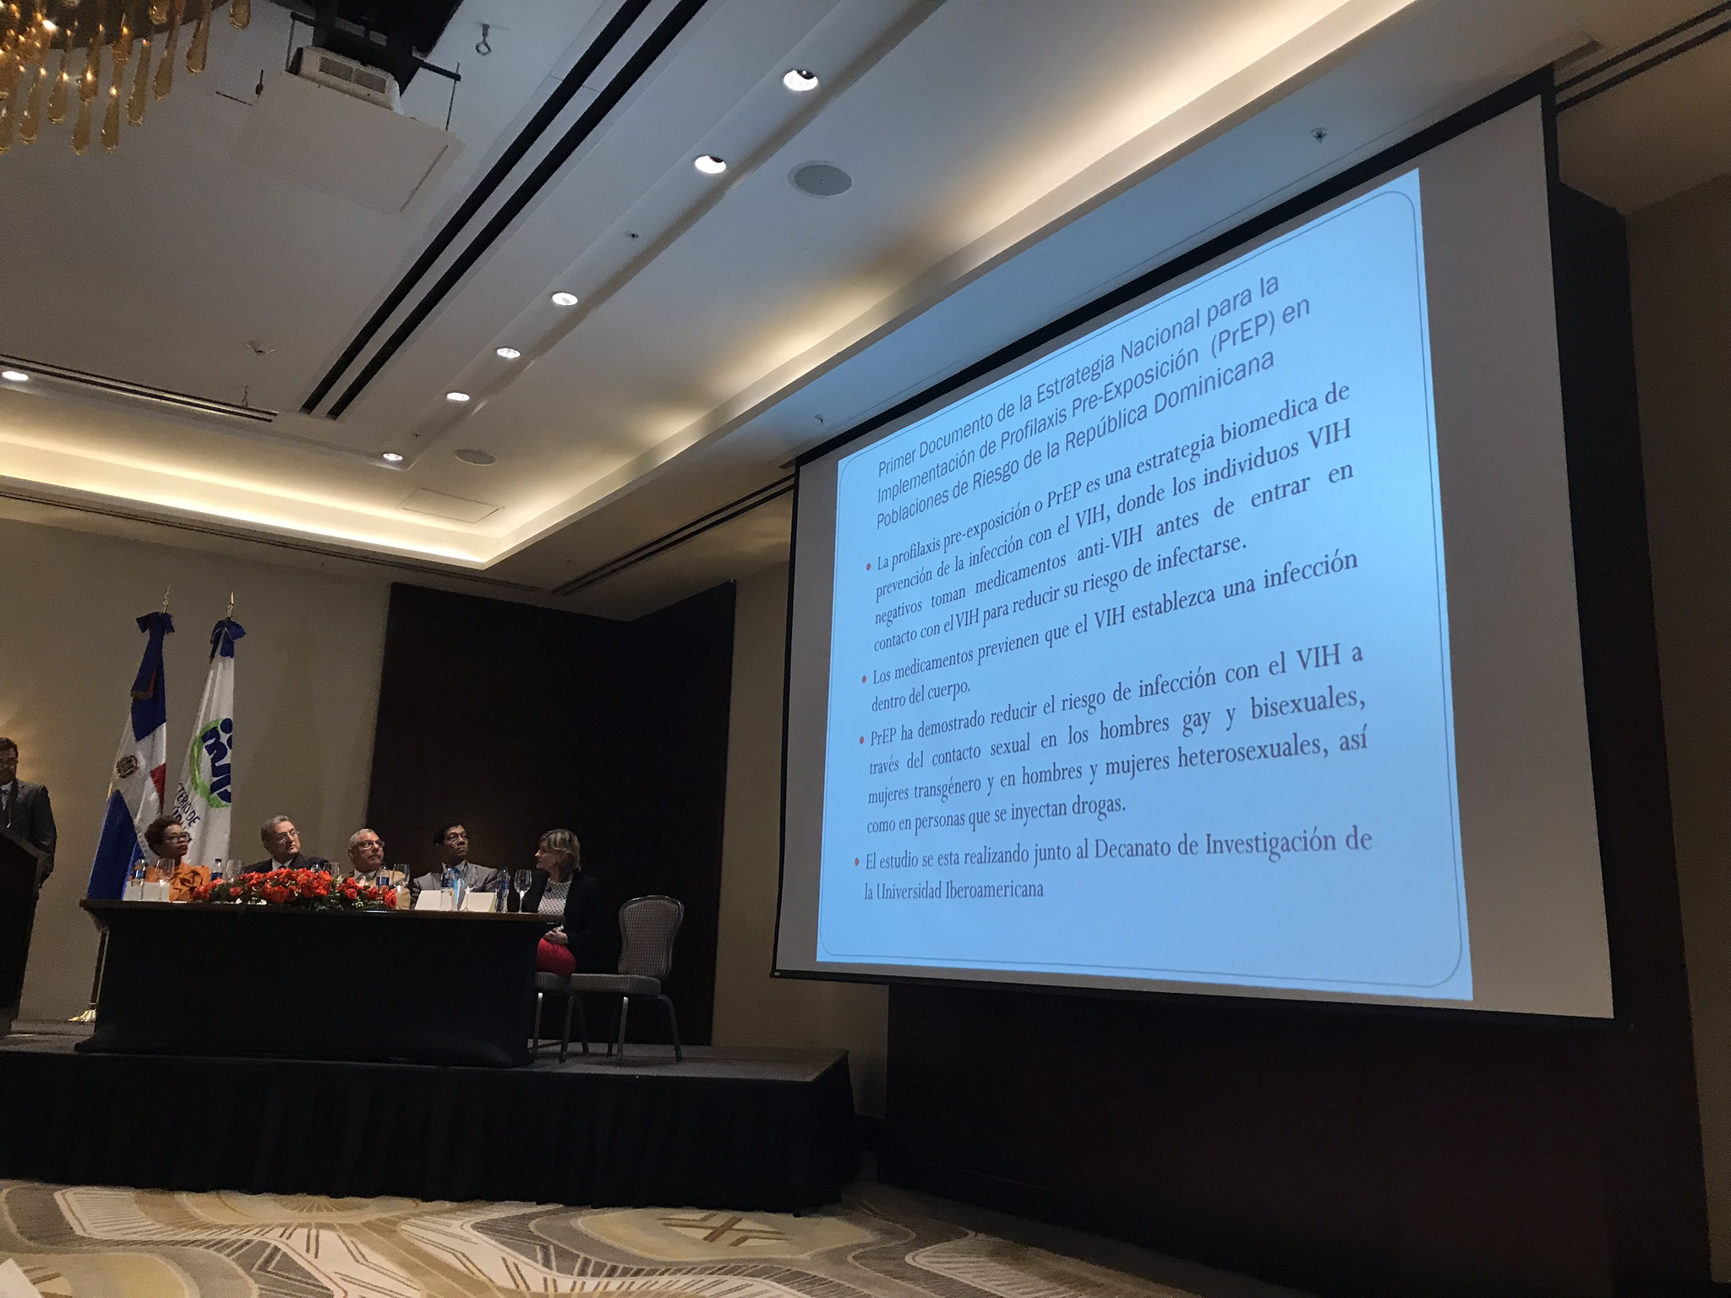
Socialización de la guía con la Sociedad Civil

Slide 12
Criterios de Elegibilidad
Paciente VIH Negativo
No existen sospechas de infección Aguda por VIH (Síndrome Retroviral Agudo)
Riesgo significativo de infección por VIH*
No existen contraindicaciones a los fármacos de PrEP (TDF/FTC o TDF/3TC)
Deseo expreso de utilizar PrEP, y de realizarse pruebas de VIH de manera frecuente
___________________________________________
  * Riesgo significativo de infección por VIH se refiere a personas con un riesgo de adquirir el VIH incluyendo:
  Contacto sexual anal o vaginal sin condones con mas de una pareja, O
  Historia reciente (en los últimos seis (6) meses) de alguna infección de transmisión sexual (ITS) por pruebas de laboratorio o por auto-reporte, o si ha recibido manejo sindrómico de la misma, O
  Ha utilizado profilaxis post-exposición (PEP) por una exposición sexual en los últimos seis (6) meses, O
  Tiene una pareja sexual serodiscordante para el VIH.

Slide 13
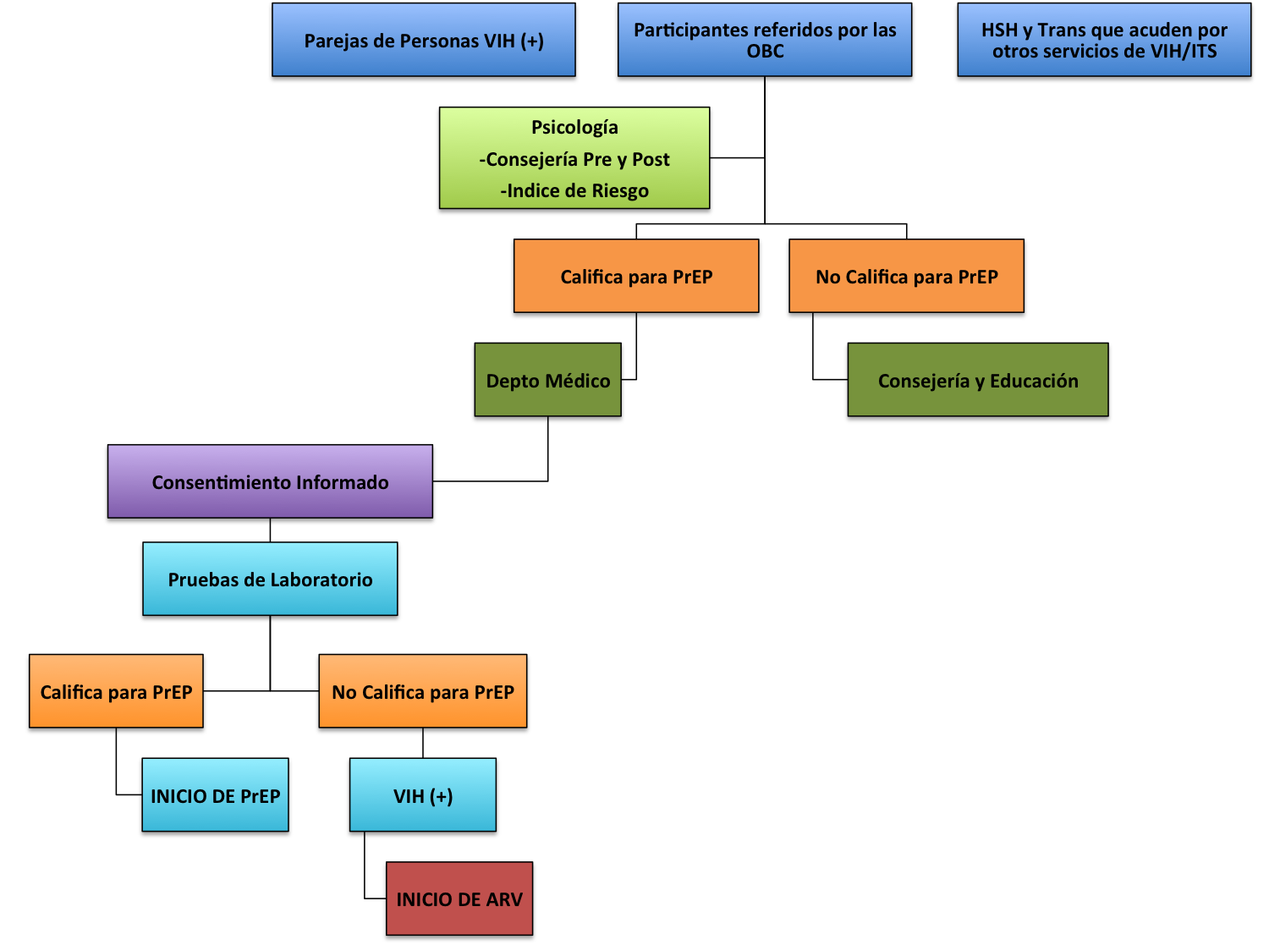
Selección

Slide 14
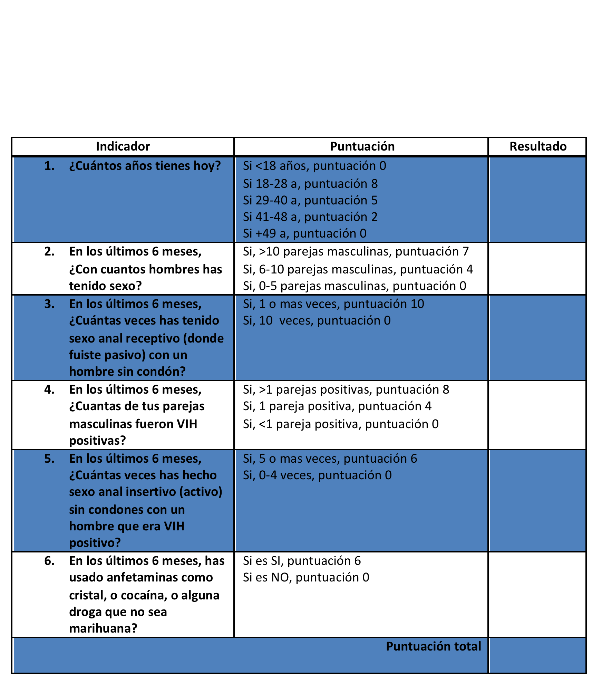
Cálculo de Riesgo
Modificado de CDC, 2106

Slide 15

Consejería y Adherencia
PrEP para la prevención del VIH. PrEP previene la infección por el VIH en hombres y mujeres.
Prueba del VIH.Las personas que toman PrEP deben some-terse a una prueba regular de VIH.
Suspensión de la PrEP. La PrEP se debe usar cuando alguien tiene riesgo de contraer el VIH. cuando este riesgo ya no existe, la PrEP puede detenerse.
Efectos secundarios. Los efectos secundarios de PrEP afectan a cada persona de manera diferente. La mayoría de los efectos secundarios disminuirán después de los primeros 1-2 meses de uso regular, una vez que el cuerpo se acostumbre a los medicamentos
Uso diario. La PrEP se debe tomar todos los días para prevenir la infección por el VIH.
Adherencia. Los consejeros pueden hablar sobre las mejores estrategias para ayudar a las personas a encontrar formas de tomar sus pastillas en momentos difíciles, como viajar, ante el estigma o cuando hay nuevas parejas.
Condones. Cuando se utiliza PrEP, los preservativos tienen un papel para prevenir otras infecciones de transmisión sexual y el embarazo, además de ser otro método de prevención del VIH.

Slide 16
¿CÓMO VAMOS?

Slide 17
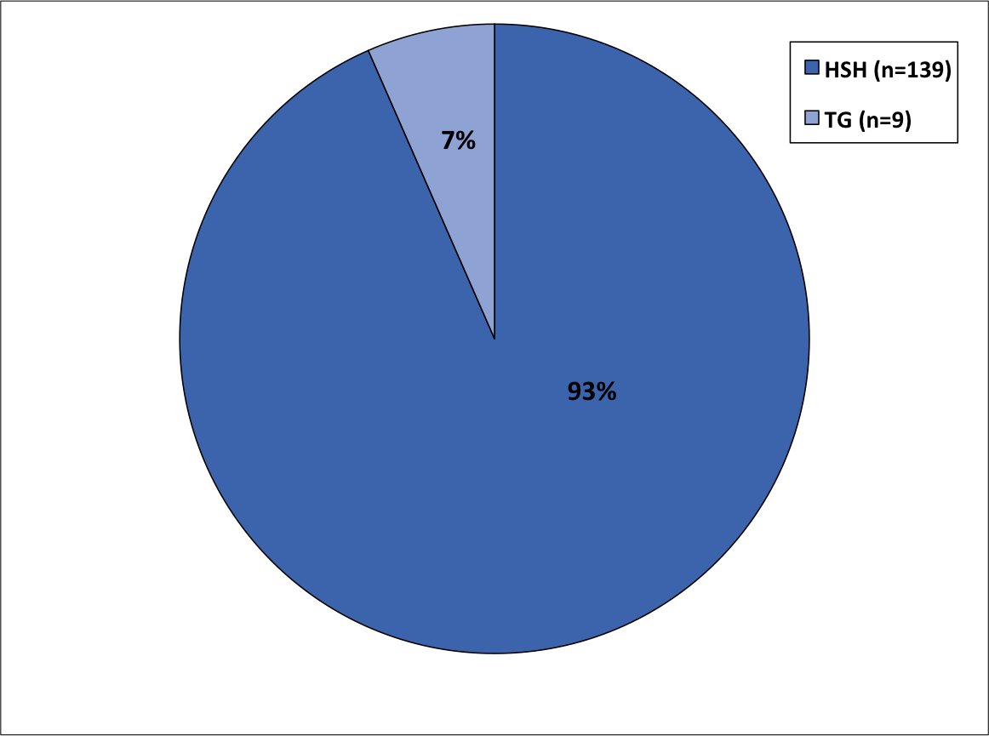
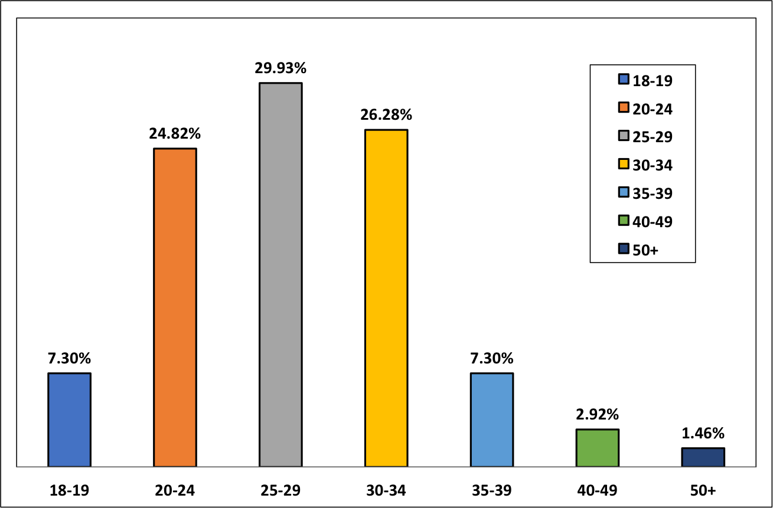
Perfil de nuestros Usuarios
Total= 149 usuarios
Media= 25.3 años de edad
HSH= 93%
TG= 7%

Slide 18
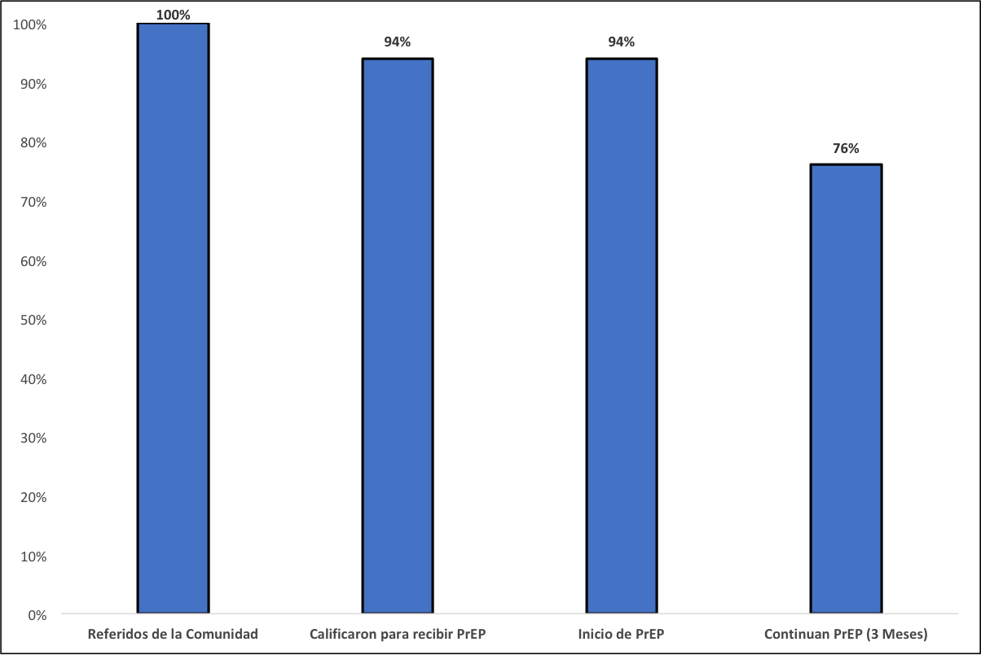
Adherencia
Pacientes referidos de la comunidad (por referencia de otros pacientes en PrEP, de organizaciones de base comunitarias, etc).
76% se mantuvieron en PrEP después de ser enrolados.

Slide 19
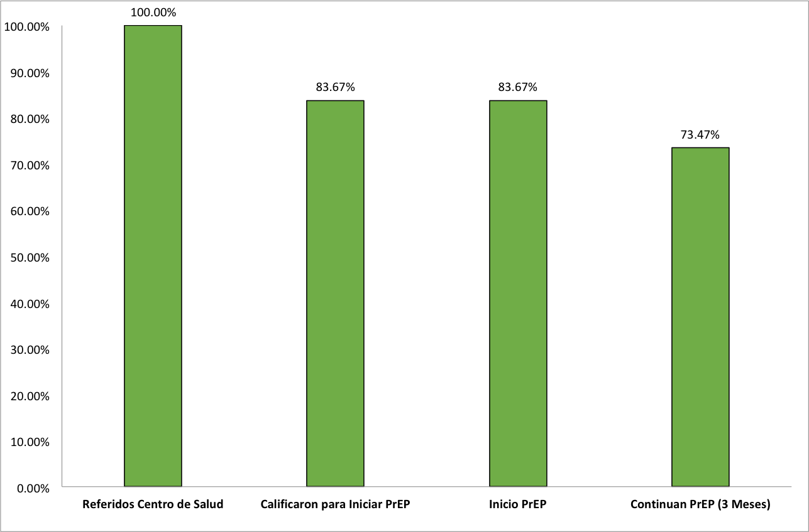
Adherencia
Pacientes del centro, ej. parejas serodiscordantes, personas que acuden a otros servicios (psicología, pruebas de VIH, TRH, pap anal, etc).
74% se ha mantenido en PrEP
Notes:
Los pacientes recieben un seguimiento por el departamento de trabajo social, se les entrega una tarjeta de citas, y se les llama para recordar las citas previamente en aquellos que no acuden o han tenido alguna dificultad para llegar al centro de salud. Los pacientes tienen servicios integrados que repsonden a sus necesidades especificas de salud, es decir, no solo acuden al centro por pruebas de VIH, sino que se les ofrecen otros servicios.

Slide 20
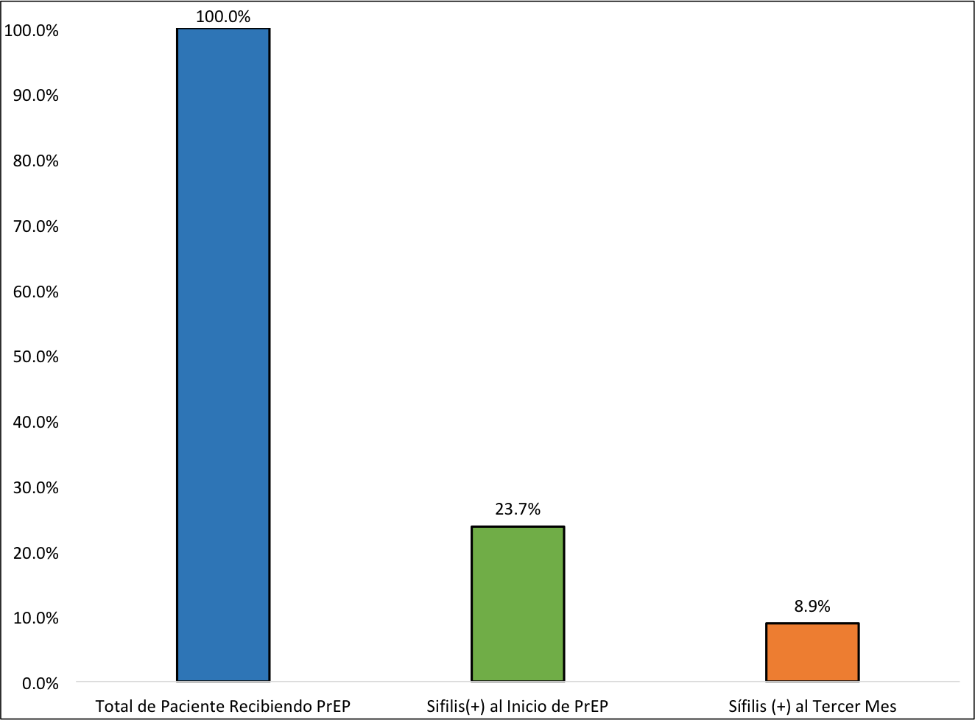
¿Y las demás ITS?
Sífilis, hepatitis B y C
No realizamos gonorrea ni clamidia, sin embargo empezaremos un piloto de muestreo financiado por OPS
24% tuvo resultados de Sifilis (+) al inicio de PrEP
8.9% de los pacientes que no tuvieron sifilis al inicio tuvo resultados (+) en la visita de seguimiento.
Se reforza el uso de condones para prevenir otras ITS en cada visita en Psicología.
Se realizaron Pap anales en mas del 90% de los casos, y solo dos casos positivos para HPV.

Slide 21
AMPLIANDO LOS SERVICIOS DE PrEP

Slide 22

Próximos pasos…

Slide 23
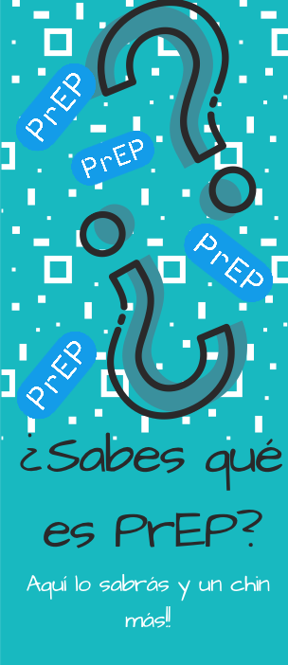
Educación

Slide 24
Oportunidades
Post-Exposición
Parejas serodiscordantes
Servicios integrales (pap anal, terapia de reemplazo hormonal)
Inicio de Tratamiento Inmediato
Referimiento voluntario de parejas
Consulta de psicología
Consulta de Orientación y terapias

Slide 25
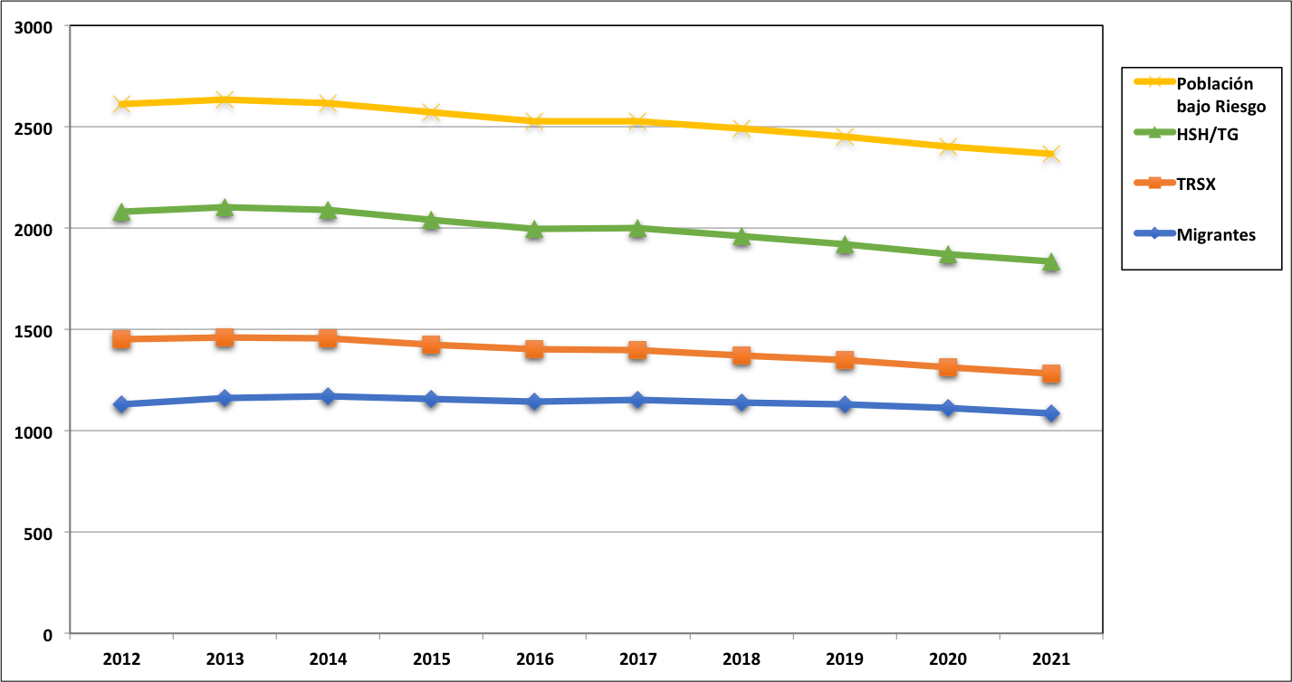
Tendencias Nuevas Infecciones en RD
¿?
Spectrum, 2016
MSP, 2016

Slide 26
Gracias!!
Agradecimientos
Equipo de CDC en RD
Equipo del laboratorio de COIN
Dr. Luis Ortiz
Lic. Daniel Reyes
Estudiantes de la Escuela de Medicina y psicologia de UNIBE
TRANSSA
COTRAVETD
ASA
Dra. Merelin Muñoz
Lic. Santo Rosario
Dr. Rafael Rodriguez
Dr. José Ledesma

